Slide 1
跨領域討論會議
楊雅涵 藥師
2018.09.20

Slide 3
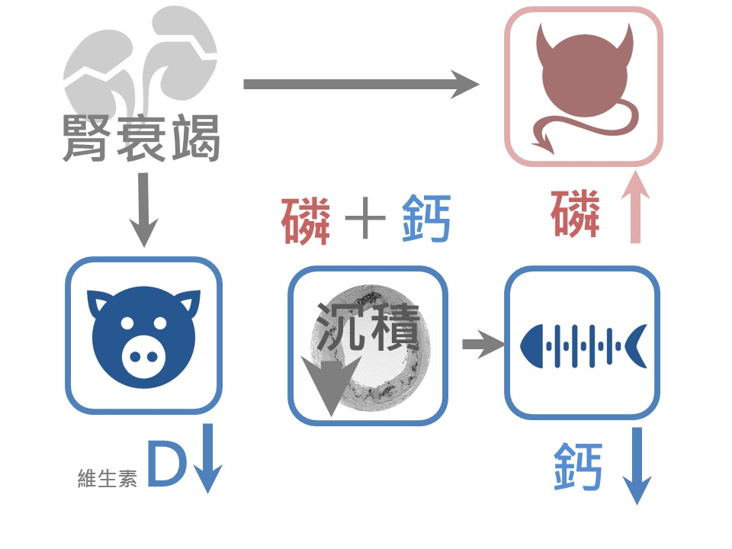
Secondary hyperparathyroidism
Hypocalcemia
Hyperphosphatemia
Vit.D ↓

Slide 4
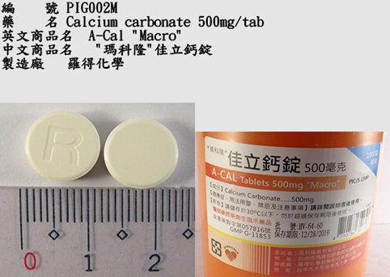
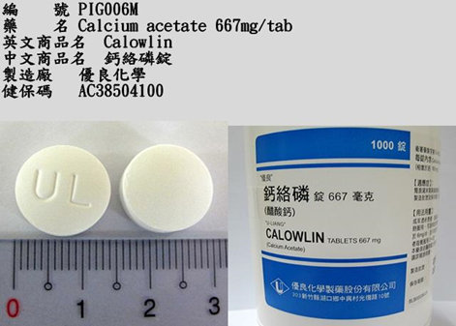
一、磷結合劑
含鈣-磷結合劑（俗稱鈣片）
碳酸鈣及醋酸鈣為主。因為價格便宜、療效等因素，目前仍是臨床上的首選藥物。
疑慮:本身含的鈣如果吸收太多會對身體有害→ 血管鈣化、硬化或軟組織鈣化沉積。因此 如果選用鈣片降磷，必須在降磷效果和減少身體的鈣負擔中取得平衡。
碳酸鈣效果受腸胃到酸鹼值影響，降磷的效果較差
醋酸鈣不會受到pH值影響，不需要咬碎或磨粉

Slide 5
種類 | 鈣被吸收比例 | 每吸收1mg的鈣可結合多少的磷 | 每1g的鈣片可結合多少的磷 | 每一顆鈣片可結合多少磷
碳酸鈣(500mg/tab) Calcium carbonate | 約20-30% | 0.125mg | 39mg | 19.5mg
醋酸鈣(667mg/tab) Calcium acetate | ☆約21%(隨餐吃) 約40%(沒隨餐吃) | ☆0.345mg | ☆45mg | ☆30mg
種類 | 含元素鈣的比例 | 一顆鈣片含多少元素鈣 | 一天最多能吃幾顆 (上限1500mg元素鈣)
碳酸鈣(500mg/tab) Calcium carbonate | 40% | 200mg | 7.5顆
醋酸鈣(667mg/tab) Calcium acetate | 25% | 169mg | 8.8顆
劑量建議不是絕對，當患者血中鈣濃度較低或副甲狀腺亢進時，可考慮使用較大劑量
限制鈣片使用的情況: 副甲狀腺功能過低時，鈣片用量須減少，避免過多的鈣更加抑制副甲狀腺機能 患者的血管有明顯鈣化現象

Slide 6
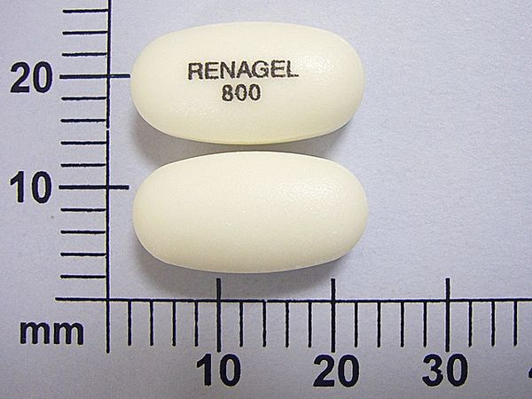
Sevelamer Carbonate 800mg/tab
機轉:陰離子交換樹脂，不容易被腸道吸收，分子上帶有大量NH2可以結合磷離子，再由糞便排出體外。在pH值6~7有最好的磷結合能力，需與食物併服鍵結小腸中的磷達到降磷的效果。
大分子聚合物，腸道無法吸收，沒有體內累積的問題
副作用:胃腸道不適→ 噁心嘔吐、腹瀉、脹氣
藥丸大顆而且不可以剝半和磨粉，在體內會膨脹造成腹脹，使病人服藥配合度差

Slide 7
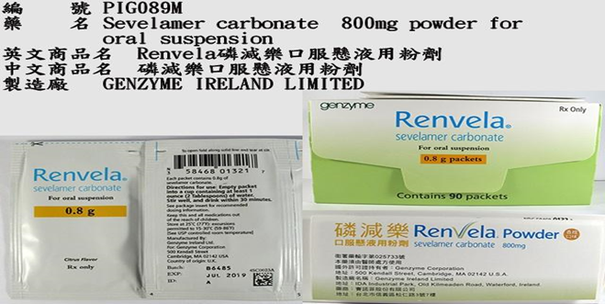
Sevelamer Carbonate 800mg/sachet
隨餐服用，每包粉劑以適量水量（30cc）充分混合，因為不會溶解，要在30分鐘內全部喝完，喝前要再攪拌均勻。

Slide 8
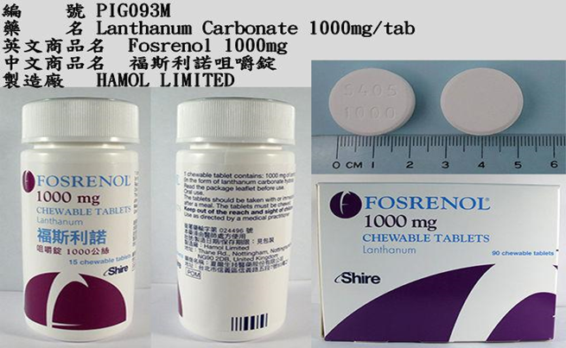
Fosrenol®1000 mg 福斯利諾咀嚼錠
成分:lanthanum碳酸鑭
鑭元素為稀土元素，離子態是帶正電三價；磷酸鹽是負電三價，所以結合磷的能力比帶正電兩價的鈣好
每日劑量1500~3000 mg，咀嚼後隨餐服用
優點:
造成高血鈣的機率明顯降低
對脂溶性維他命的吸收和藥物間的交互作用，幾乎沒有影響
服用顆粒少、頻次簡單，病人順從性高
療效不受腸道中PH值的影響

Slide 9
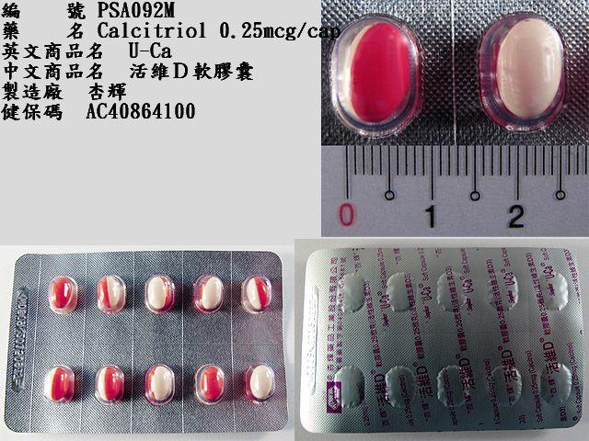
Vit.D
U-Ca® soft cap 活維D軟膠囊
成分:Calcitriol (Vitamin D3) 0.25mcg/soft cap
機轉: 為活性vit.D3，可增加鈣質從腸道內的吸 收。
用法用量: 每天或隔天早上服用一次

Slide 10
二、抗骨質吸收劑
雙磷酸鹽類
機轉:抑制蝕骨細胞活性，降低骨代謝率

Slide 11
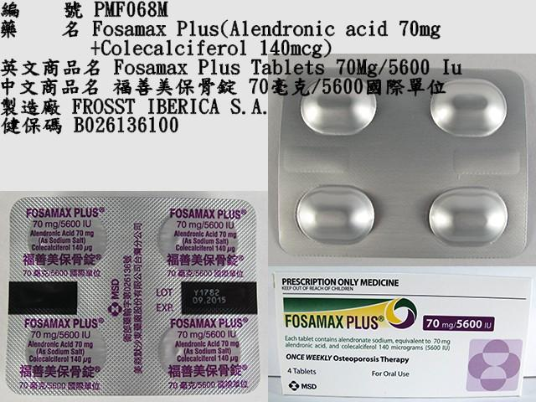
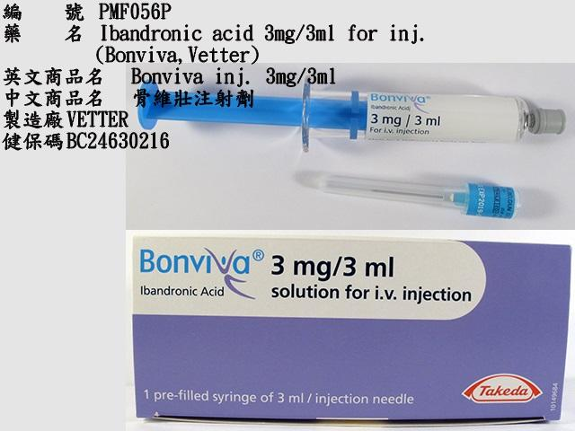
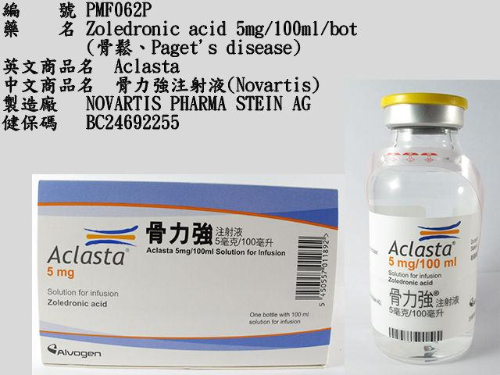
藥品 | 成分 | 用法用量
Fosamax Plus 福善美保骨錠 | Alendronic acid+ Vit.D3 | 70mg+5600IU/每週
Bonviva 骨維壯 | Ibandronic acid | 3mg/每三個月IM
Aclasta 骨力強 | Zoledronic acid | 5mg/每年 IM

Slide 12
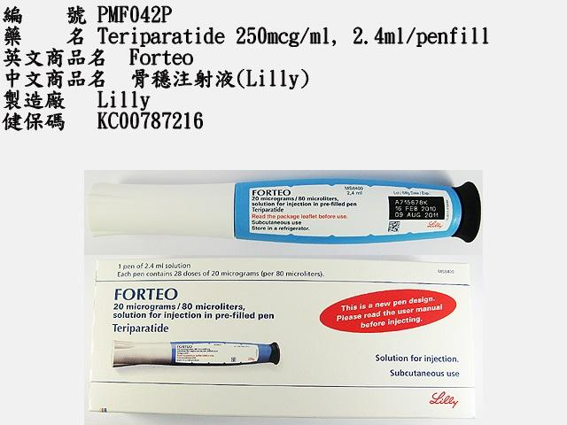
三、促骨質合成劑
骨穩Forteo®
成分:Teriparatide
機轉:含重組人體副甲狀腺荷爾蒙片段(人工合 成的副甲狀腺素)
用法用量:20 μg 每天皮下注射
施打部位:腹部、大腿

Slide 13
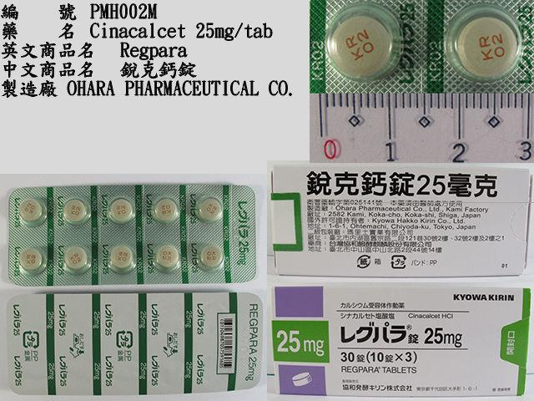
四、擬鈣劑
REGPARA®銳克鈣
成分:Cinacalcet 25mg
機轉:改變鈣敏感受體的形狀，讓鈣敏感受體對鈣的敏感度升高，使得血鈣在較低濃度即可抑制PTH
用法用量:起始劑量25mg QD 。依患者PTH值增加劑量，每次增加25mg，最多100mg QD；每次增加劑量需間隔2-4週。

